Slide 1
[HTML+CSS] 웹사이트 제작하기
발표자 이상영

Slide 2
목차
1
프로젝트 소개
2
프로젝트 기능 소개
3
프로젝트 소스

Slide 3

Part 1,
프로젝트 소개

Slide 4



Part 1,
프로젝트 소개
평소에 좋아하는 패스트푸드점의 메뉴들이 뭐가 있는지 확인하고 싶었음
맥도날드
버거킹
맘스터치
요즘 신메뉴가 자주 나오고 있어서 무슨 메뉴들이 있는지 확인하고 싶었음
맨날 먹는 메뉴들만 먹어서 조사해보고 싶었음
버거킹과 동일하게 맨날 먹는 메뉴들만 먹어봤음

Slide 5
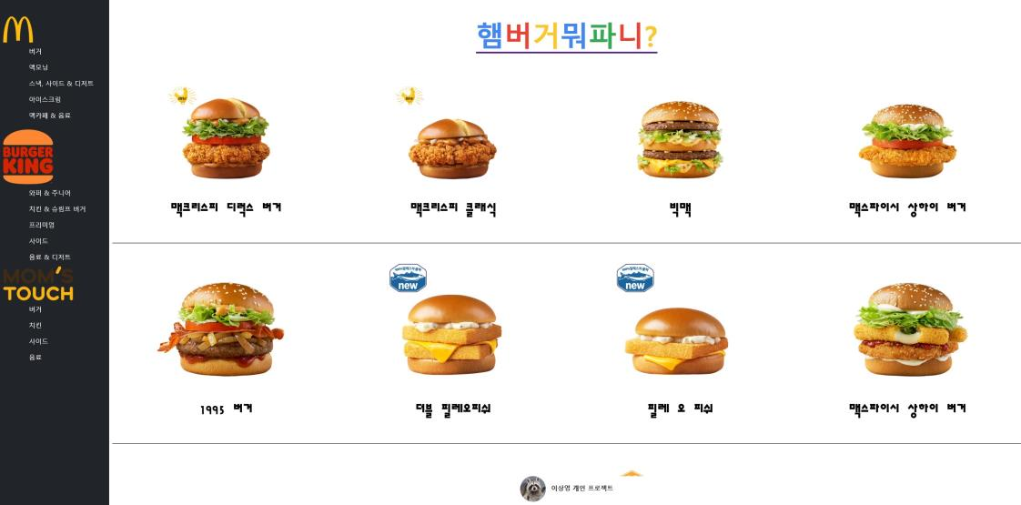
Part 2,
프로젝트 기능 소개

Slide 6

Part 2,
프로젝트 기능 소개

Slide 7
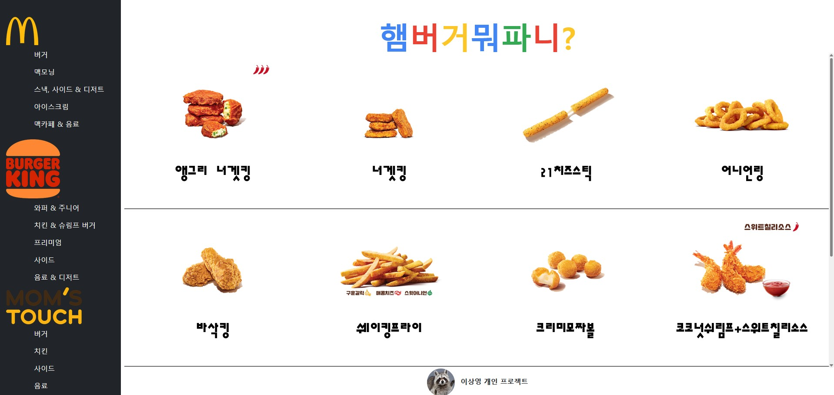
Part 2,
프로젝트 기능 소개

Slide 8

Part 3,
프로젝트 소스

Slide 9
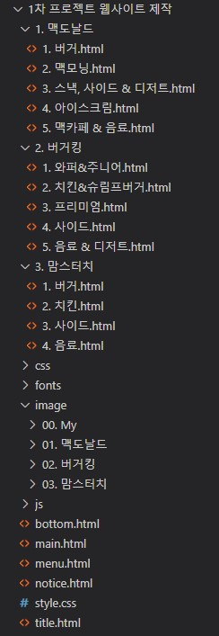
Part 3,
프로젝트 소스

Slide 10
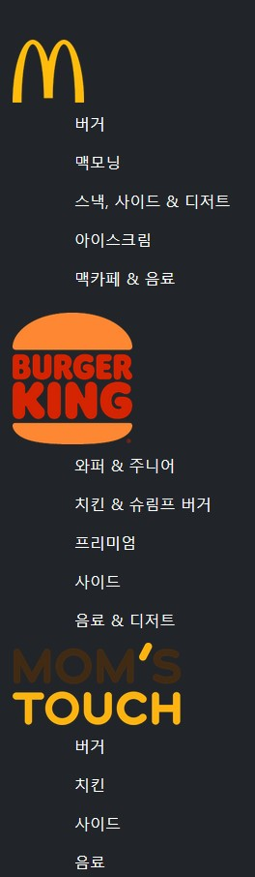
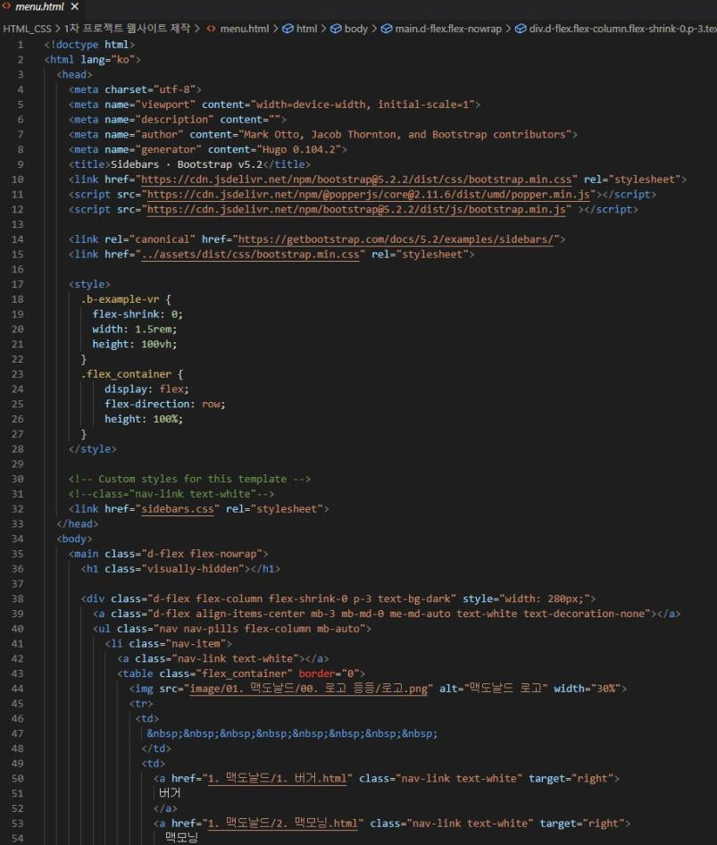
Part 3,
프로젝트 소스

Slide 11

Q&A

Slide 12
감사합니다

